Slide 1

2D 게임 프로그래밍
2차 발표
2022184024 게임공학과 신우성

Slide 2
개발 계획 및 현재 진행 상황
주차 | 계획 및 결과 | 진행률
1 | 게임 이미지(sprite sheet 등) 수집 및 기본틀 설립 모작하는 게임인 ‘Moonlighter’ 이미지 찾기 실패 -> 다른 이미지들로 대체 배경이미지는 png 수정해서 제작 중이다. | 80%
2 | 캐릭터의 움직임 및 무기별 공격 구현 움직임 구현 성공 but, 무기별 공격이 아닌 캐릭터가 변신하는 것으로 구현 변경 (수정사항) 변신 캐릭터 추가 예정, 충돌처리 다시 진행할 것. | 75%
3 | 몬스터 구현(사망,공격,아이템 등) 및 충돌 처리 몬스터 4종류 추가할 예정인데, 현재 3종류만 구현 충돌처리 및 이동 시 그림 반대로 그려지게 해야함 드랍 아이템도 구현해야함 | 60%
4 | 배경 및 UI 구현 배경 찾기 어려움 -> tiled로 구현 -> 배경 충돌처리 구현 성공 현재 shop,dungeon 1 의 배경만 구현 성공 | 40%

Slide 3
개발 수정 사항
원래 계획
5주차 : 판매 시스템 구현
6주차 : NPC 구현 및 대화 처리
7주차 : 보스 구현
8주차 : 사운드 구현
9주차 : 최종 디버깅 및 완성
수정된 계획
5주차 : 배경 및 UI 처리
6주차 : NPC 구현 및 대화 처리 및 판매 구현
7주차 : 보스 구현
8주차 : 사운드 구현
9주차 : 최종 디버깅 및 완성

Slide 4
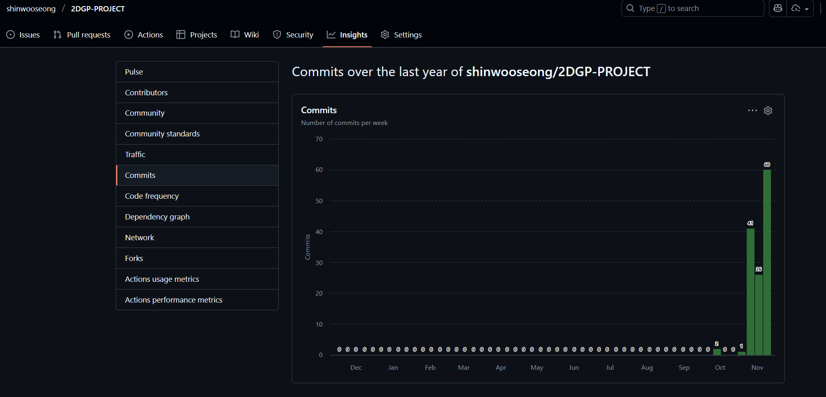
Github 커밋 통계

